Slide 2
শিক্ষক পরিচিতি
মোছাঃহিরামনি
সহকারি শিক্ষক
আমজুয়ানী সরকারি প্রাথমিক বিদ্যালয়
তেতুলিয়া,পঞ্চগড়।

Slide 3
পাঠ পরিচিতি
শ্রেণিঃচতুর্থ
বিষয়ঃবাংলাদেশ ও বিশ্বপরিচয়
পাঠঃবাংলাদেশের ক্ষুদ্র নৃ-গোষ্ঠী
পাঠ্যাংশঃচাকমা

Slide 4
শিখনফল
২.৩.১-বাংলাদেশের বিভিন্ন ক্ষুদ্র জাতিসত্ত্বার নাম বলতে পারবে।
২.৩.২-চাকমাদের সংস্কৃতি[পোশাক,খাদ্য ও উৎসব ইত্যাদি]বর্ণনা করতে পারবে।
২.৩.৩- শিশুরা ক্ষুদ্র জাতিসত্ত্বার জীবনধারা ও সংস্কৃতির প্রতি শ্রদ্ধাশীল হবে।

Slide 5
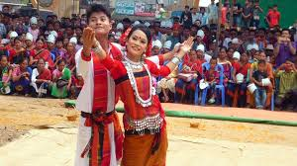
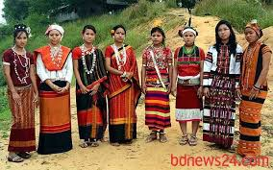
তোমরা ছবিতে কি দেখতে পাচ্ছ?

Slide 6
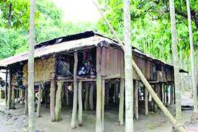
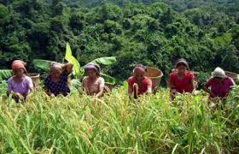
তোমরা ছবিতে কি দেখতে পাচ্ছ?

Slide 7
বাংলাদেশের ক্ষুদ্র নৃ-গোষ্ঠী চাকমা

Slide 8
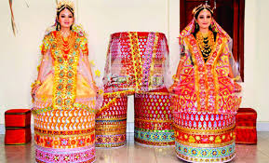
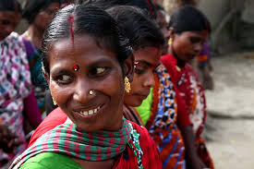
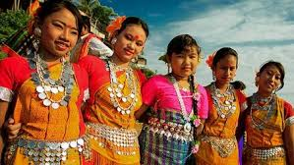
বিভিন্ন ক্ষুদ্র নৃ-গোষ্ঠী
চাকমা
মনিপুরি
সাঁওতাল
মারমা

Slide 9
বাংলাদেশে ৪৫টির অধিক ক্ষুদ্র নৃ-গোষ্ঠী আছে। এদের মধ্যে সংখাগরিষ্ঠ হচ্ছে চাকমা।
বিভিন্ন জনগোষ্ঠীর সমাহারের কারণে আমাদের সমাজ এত বৈচিত্র্যময়।

Slide 10
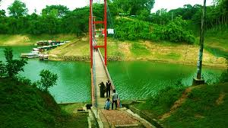
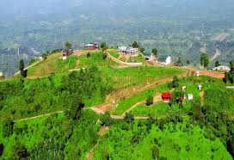
চাকমাদের বসবাস
রাঙ্গামাটি
খাগড়াছড়ি
বেশির ভাগ চাকমারা বাস করে রাঙ্গামাটি ও খাগড়াছড়ি অঞ্চলে।

Slide 11
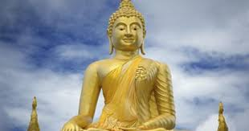
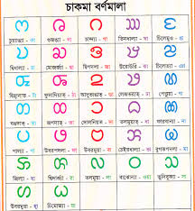
চাকমাদের ধর্ম
চাকমাদের বর্ণমালা
চাকমারা অধিকাংশ বৌদ্ধ ধর্মাবলম্বী।

Slide 12
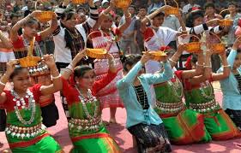
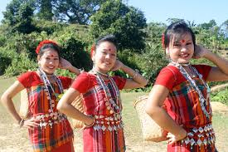
চাকমাদের নাচ
চাকমাদের নিজেদের ভাষায় রচিত গান ও নাচ আছে।

Slide 13
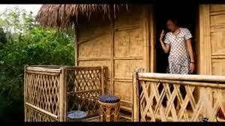
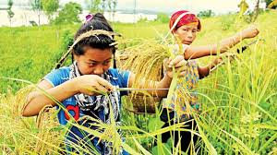
মাচার ওপর বাঁশ ও কাঠ দিয়ে তৈরি চাকমা বাড়ি।
চাকমা বাড়ি
চাকমারা ‘জুম’পদ্ধতিতে কৃষিকাজ করেন।
জুম চাষ

Slide 14
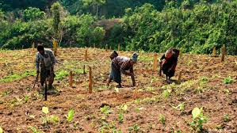
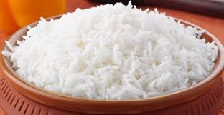
পাহাড়ে গর্ত করে বীজ বপন করা হয়।
চাকমাদের প্রধান খাবার ভাত।

Slide 15
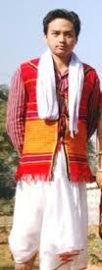
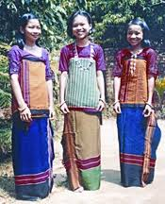
চাকমাদের পোশাক
হাদি
পিনোন
পিনোন হাদিপরিহিত নারী
লুঙ্গি ও ফতুয়া পরিহিত পুরুষ

Slide 16
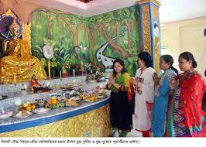
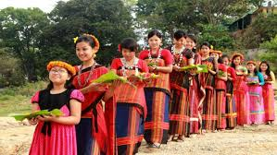
চাকমাদের উৎসব
বৈশাখ মাসে পালিত হয় বৌদ্ধ পূর্ণিমা।
বাংলা নববর্ষের সময়ে তিন দিন ধরে পালিত হয় ‘বিজু’ উৎসব।

Slide 17
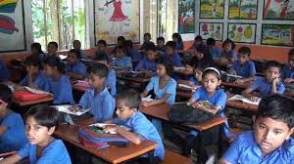
তোমার পাঠ্য বইয়ের ১০ পৃষ্ঠা বের করে পড়।

Slide 18
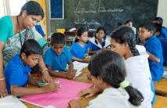
দলীয় কাজ
গোলাপ দল- চাকমাদের দুটি বসবাসের স্থান ও দুটি উৎসবের নাম লিখ।
জবা দল-চাকমারা কী পদ্ধতিতে কৃষিকাজ করেন? চাকমাদের ধর্মের নাম লিখ।
টগর দল- চাকমাদের চারটি পোশাকের নাম লিখ।

